Slide 1
Présentiel Mathématiques cycle 2
En équipe de 5, trouvez le plus rapidement possible
le titre de l’atelier !
256 + 123 | 600 - 7 | 38 X 5 | 547 + 453 | 405 - 99 | 56 + 69 | 304 - 165 | 405 - 99 | 321 + 32 | 1000 - 397
56 + 69 | 112/2 |  | 38 X 5 | 220 + 16 | 74 x 5 | 56 + 69 | 321 + 32 | 405 - 99 | 256 + 123 | 56 + 69 | 499 + 17
256 + 123 | 600 - 7 | 38 X 5 | 547 + 453 | 405 - 99 | 56 + 69 | 304 - 165 | 405 - 99 | 321 + 32 | 1000 - 397
L | I | R | U | O | E | N | O | S | T
56 + 69 | 112/2 |  | 38 X 5 | 220 + 16 | 74 x 5 | 56 + 69 | 321 + 32 | 405 - 99 | 256 + 123 | 56 + 69 | 499 + 17
E | D |  | R | B | P | E | S | O | L | E | M
A = 339
B = 236 | O = 306
C = 945 | P = 370
D = 56 | Q = 371
E = 125 | R = 190
F = 789 | S = 353
G = 648 | T = 603
H = 486 | U = 1000
I = 593 | V = 955
J = 137 | W = 23
K = 973 | X = 193
L = 379 | Y = 100
M = 516 | Z = 357
N = 139
R | E | S | O | L | U | T | I | O | N
D | E |  | P | R | O | B | L | E | M | E | S
Circonscription de Compiègne
Janvier 2019
Florence Harmand

Slide 2
Echange de pratiques
Pour vous, qu’est-ce qu’un problème ?
Dans quelle(s) situation(s) proposez-vous des problèmes à vos élèves ?
Quelle place donnez-vous à la résolution de problèmes dans vos classes ?

Slide 7
Définir la notion de problème

Slide 8
Définir la notion de problème

Slide 9
Définir la notion de problème
Objectifs

Slide 10
Définir la notion de problème

Slide 11
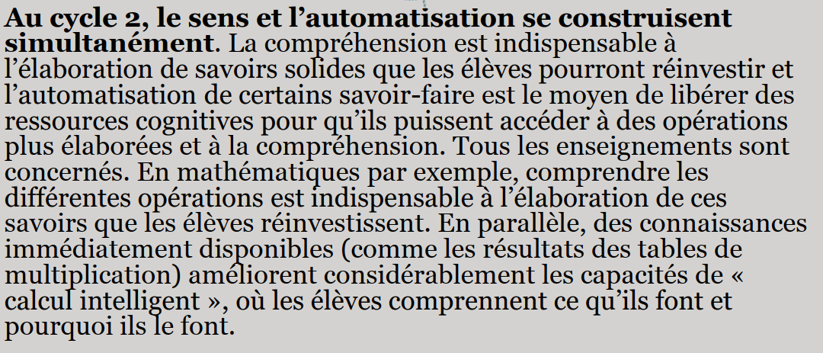
Dans les programmes… Volets 1 et 2

Slide 12
Dans les programmes… Volet 3

Slide 13
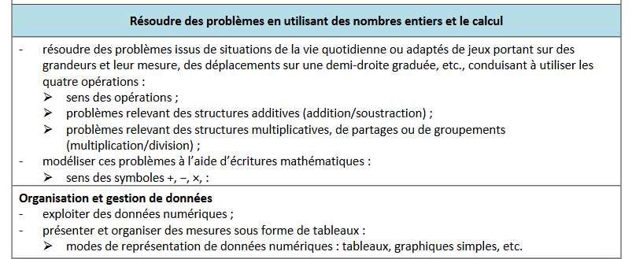
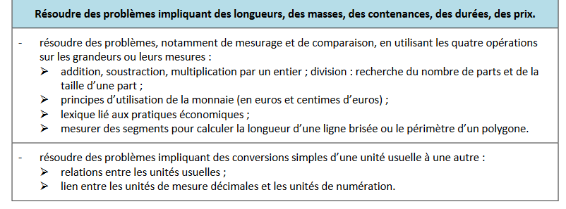
Dans les programmes… Volet 3

Slide 14
Dans les documents d’accompagnement…

Slide 15
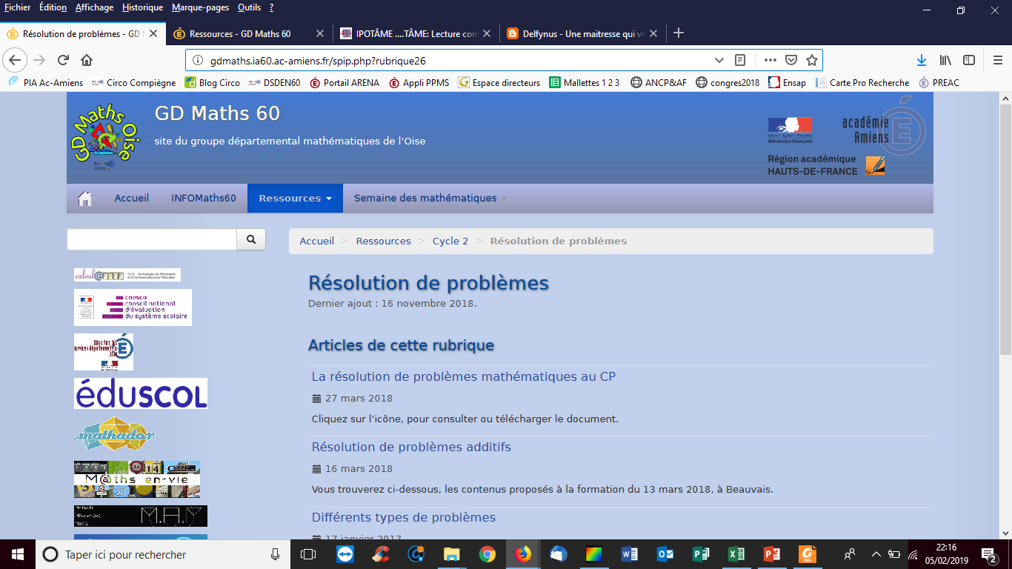
Des ressources…
http://gdmaths.ia60.ac-amiens.fr/spip.php?rubrique26

Slide 16
Des ressources…
Sites à explorer !!!

Slide 17
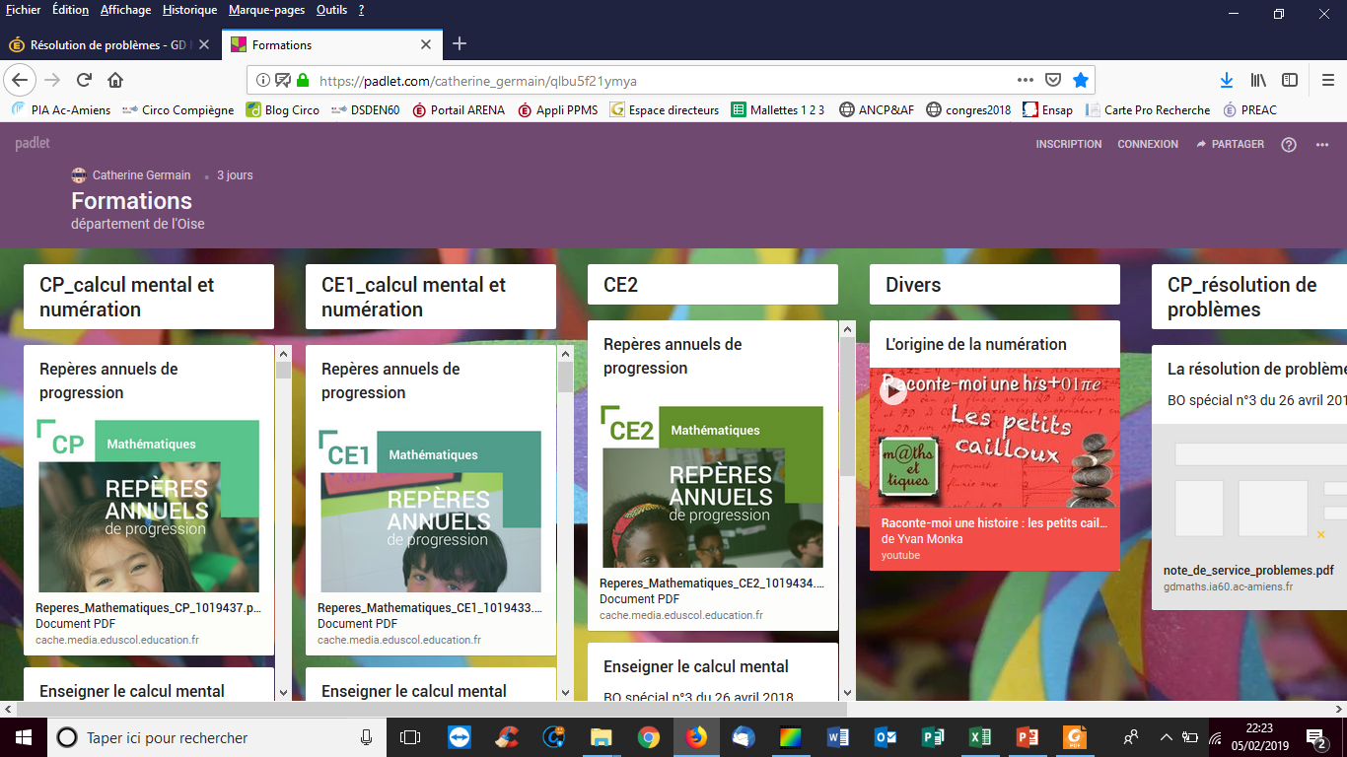
Des ressources…
https://padlet.com/catherine_germain/qlbu5f21ymya

